Slide 1
Presentasi SIMRS KhanzaHMS, Free EMR
Oleh Windiarto Nugroho

Slide 2
Dasar Hukum Rekam Medis
Dalam Peraturan Menteri Kesehatan Nomor 749a/Menkes/Per/XII/1989 tentang Rekam Medis
Dalam Peraturan Menteri Kesehatan Nomor 269/MENKES/PER/III/2008 tentang Berkas Rekam Medis

Slide 3
Manfaat Rekam Medis
Menunjang proses peningkatan perawatan kesehatan terhadap pasien.
Meningkatkan kualitas perawatan kesehatan bagi pasien.
Memudahkan manajemen dan para profesional dalam menetapkan keputusan.

Slide 4
Penyelenggaran Rekam Medis
Dalam hal terjadi kesalahan saat melakukan pencatatan pada rekam medis, catatan dan berkas tidak boleh dihilangkan atau dihapus dengan cara apapun
Perubahan catatan atas kesalahan dalam rekam medis hanya dapat dilakukan dengan pencoretan dan kemudian dibubuhi paraf petugas yang bersangkutan.

Slide 5
Kerahasiaan Rekam Medis
Setiap dokter atau dokter gigi dalam melaksanakan praktik kedokteran wajib menyimpan kerahasiaan yang menyangkut riwayat penyakit pasien yang tertuang dalam rekam medis.
Rahasia kedokteran tersebut dapat dibuka hanya untuk kepentingan pasien dalam memenuhi permintaan aparat penegak hukum (hakim, majelis), permintaan pasien sendiri atau berdasarkan ketentuan perundang-undangan yang berlaku.

Slide 6
Paper Based Medical Record
Beberapa model perekaman medik disusun berdasarkan:
kronologi waktu tertentu ( time- oriented medical record ), permasalahan tertentu ( problem- oriented medical record ),
sumber layanan tertentu ( source- oriented medical record ).

Slide 7
Kelebihan Paper-Based
Lebih familiar bagi user sehingga tidak memerlukan keahlian lagi
Jika data tidak terlalu banyak, rekaman tersebut dapat di browse , sehingga data-data dapat disusun dalam berbagai cara
Memungkinkan adanya fleksibilitas struktur (dimungkinkan kurangnya penggunaan perbendarahaan istilah dan pengkodean) dalam perekaman data, serta subyektivitas data lebih dimungkinkan;
Lebih bersifat portable , bisa dibawa kemana-mana.

Slide 8
Kelemahan Paper Based
Kehilangan data, data tidak dapat dibaca, jumlah data yang terlalu banyak, data redundan atau tidak akurat;
Muncul permasalahan dengan format data (data dikelompokkan dalam record-record tertentu dan tidak diurutkan berdasarkan kebutuhan yang diinginkan);
Muncul permasalahan dengan akses, ketersediaan, dan temu kembali data atau informasi;
Muncul permasalahan (diskontinyu antar penyedia layanan kesehatan)
Data terlalu banyak, dan kemungkinan perbedaan kualitas yang diberikan oleh dokter atau pelayan kesehatan tertentu.

Slide 9
Electronic Medical Record
Sebagian besar dari EMR merupakan replikasi dari paper based record .
EMR mencakup semua informasi tentang treatment dan perawatan pasien.
EMR merupakan informasi tentang status kesehatan individu sepanjang hayat dan perawatan kesehatan yang tersimpan secara elektronik.

Slide 10
Fungsi Electronic Medical Record
merekam informasi,
mengakses informasi,
membantu pengambilan keputusan,
menggunakan data atau informasi secara bersama-sama,
identifikasi pasien,
menangani keamanan dan otentikasi data, serta
membantu auditing

Slide 11
Dasar Hukum EMR
Permenkes Nomor 269/MENKES/PER/III/2008 :
(1)Rekam medis harus dibuat secara tertulis, lengkap dan jelas atau secara elektronik.
(2)Penyelenggaraan rekam medis dengan menggunakan teknologi informasi elektronik diatur lebih lanjut dengan peraturan tersendiri.

Slide 12
Masih Ragu2 Keaslian Data EMR?
Data tersimpan di server dan hanya orang2 tertentu yang punya kewenangan untuk mengakses data.
Hak akses user bisa diatur sedemikian rupa.
Data hilang atau rusak bisa dikembalikan oleh teman digital forensik.
Server bisa dibuat ganda, yaitu server utama dan cadangan serta bisa berbasis smart card

Slide 13
Penggantian Paper Based dgn Smart Card
Berkas data bisa dibuat sama persis dengan Paper Based
Bentuk Kecil sehingga irit ruangan, Ruangan sebelumnya bisa dialihkan untuk poli.
Pencarian bisa lebih cepat saat menggunakan RFID.
Data bisa ditumpuk sehingga otomatis retensi.
Petugas RM Tidak perlu menulis lagi karena data cukup ditransfer dari SIMRS ke smartcard.
Data lebih aman karena bisa diatur enkripsi datanya dan akses datanya, misalnya hanya bisa dibuka dengan finger print pasien, ibu pasien dan keluarga pasien
Investasi Lebih murah karena bisa digunakan secara berulang, hemat tempat

Slide 14
SIMRS Khanza Sebagai Solusi EMR
Free dan open source, tinggal download dan gunakan
Sudah digunakan di lebih dari 25 RS Seindonesia
Selalu ada update per 3 bulan sekali
Multy Platform, bisa berjalan di Mac, Linux, Windows
Hanya butuh instalasi database dan java
Terintregasi di semua bagian RS
Bisa digunakan secara online berbasis desktop
Suport bridging BPJS, baru dikembangkan ke arah bridging Dukcapil dan dikembangkan untuk mendukung smart card
Costumiseable, bisa diatur sesuai kebutuhan RS

Slide 15
Fitur SIMRS KhanzaHMS
Rekam Medik Rawat Jalan Dan Inap
Data Laboratorium
Registrasi Pasien
Apotek
Data Instalasi Kamar Bersalin
Presensi Pegawai Via Finger Print/Ambil Muka
Billing Pasien
Piutang Pasien
Akuntansi Rumah Sakit
Penggajian Pegawai
Parkir Rumah Sakit
Bagian IPSRS
dll

Slide 16
Komunitas Pengguna SIMRS Khanza
Tersedia Forum di Facebook, Telegram dan Whatsup
Bagi yang belum faham bisa langsung dibantu oleh para pengguna SIMRS yang lebih awal pakai
Adanya penyamaan visi dan alur rumah sakit sehingga bisa saling studi banding

Slide 17
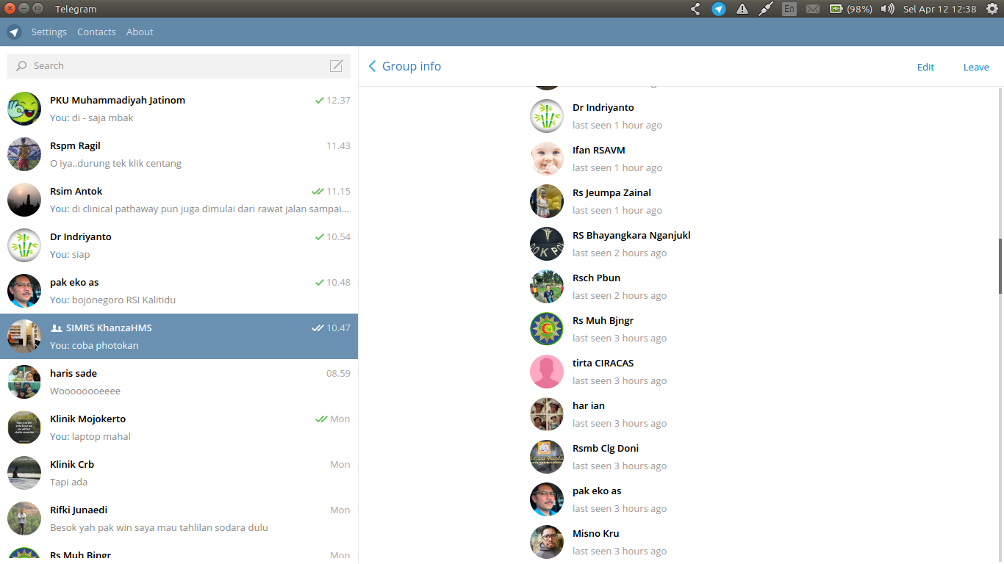
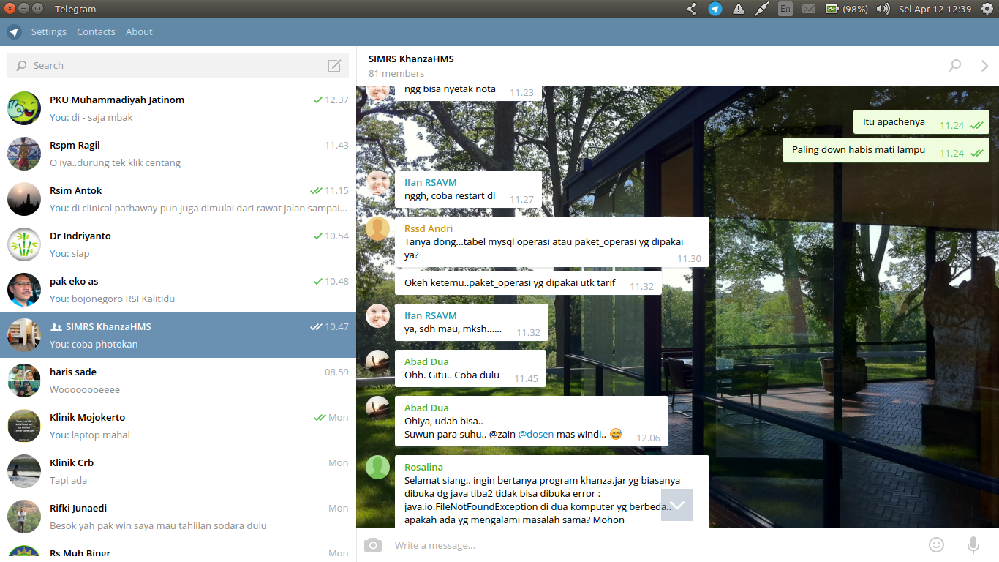
Inilah Forumnya

Slide 18
Daftar Pengguna
RS Amal Sehat, Slogohimo, Wonogiri, Jawa Tengah
RS Kia Sadewa, Babarsari Yogyakarta
RS Permata Medika Kebumen, Jawa Tengah
RS Islam Purwokerto, Jawa Tengah
RS Mutiara Hati, Pring Sewu, Lampung
RS Pelita Insani Martapura, Kalimantan Selatan
Klinik Azizah Kota Metro, Lampung
RS Cira Husada, Pangkalan Bun, Kalimantan Tengah
RS Simpangan Depok , Depok, Jawa Barat
RS Permata Husada Bantul, Yogyakarta
RS Arvita Bunda Maguwo Sleman, Yogyakarta
Klinik Annisa Kaliurang, Sleman Yogyakarta
Klinik Panasea Madiun, Jawa Timur
RS Islam Kalitidu Bojonegoro, Jawa Timur
Klinik ANS Kalitidu Bojonegoro, Jawa Timur
RS Juanda Kuningan, Jawa Barat
RJ Jeumpa Pontianak, Kalimantan Barat
RS Permata Bunda Ketapang, Kalimantan Barat
dll

Slide 19
Segara Download dan Atur Sendiri
Ganti dengan nama Rumah Sakitmu
Atur Admin Utamanya
Atur Hak Akses Per Usernya
Atur fitur2 yang dibutuhkan

Slide 20
Penomoran Rekam Medis
Straight
Terminal
Midle
Straight+Tahun(Depan/Belakang)
Terminal+Tahun(Depan/Belakang)
Midle+Tahun(Depan/Belakang)
Straight+Bulan+Tahun(Depan/Belakang)
Terminal+Bulan+Tahun(Depan/Belakang)
Midle+Bulan+Tahun(Depan/Belakang)

Slide 21
Intregasi Data
Data utama diinput oleh bagian Registrasi dan digunakan sepenuhnya oleh seluruh bagian, sehingga tidak ada perbedaan identitas dan mengurangi kesalahan
Data ICD 10 sudah tersedia dan di semua bagian harus menggunakan ICD 10 dalam identifikasi penyakit sehingga tugas RM sudah terbantu oleh bagian yang lain
Data Laborat, Radiologi, Kebidanan secara otomatis akan diolah menjadi data RL, Diagnosa pasien diolah secara otomatis menjadi laporan surveilens
Berkas Rekam Medis bisa langsung dicetak dari SIMRS sehingga mengurangi kesalahan tulis tangan

Slide 22
Database Yang Digunakan
MySQL
MariaDB
Manajemen database bisa menggunakan PHPMyadmin, HeidiSQL, MySQL Workbranch, MySQL Front dll
Format pertukaran data dari database lain bisa menggunakan CSV, misalnya dari SQL Server, Postgre, Acces, Excel dll

Slide 23
Persiapan Penggunaan SIMRS
Server SIMRS jika ingin digunakan secara terintregasi atau client server.
Hardware tidak harus besar, minimal Dual Core, Hardisk Minimal 80 GB, RAM 1GB
Operating System bisa Windows, Mac, Linux
Pertambahan database pertahunnya sekitar 100 MB per tahun dengan rata2 registrasi 300 pasien sehari
Untuk Client bisa menggunakan Mesin ARM seperti Raspbery PI
Printer Kartu Pasien/Gelang pasien jika ingin sekalian diintregrasikan

Slide 24
SIMRS Khanza VS EMR Lainnya
EMR lain harganya ratusan juta
Vendor EMR lain seringkali kabur tidak bertanggung jawab
EMR lain close source dan RS hanya sebagai pengguna, dan tidak mendapat edukasi dari vendor
EMR lain sering kali gagal implementasi karena tidak sesuai kebutuhan
SIMRS Khanza free, user harus aktif di forum agar skill bisa diasah dalam hal maintenence, pengembangan sehingga bisa mandiri tanpa tergantung vendor
SIMRS Khanza sudah terbukti sukses di berbagai rumah sakit, fitur2 yang ada selalu dievaluasi untuk perbaikan dan user selalu dipandu sampai bisa jalan sepenuhnya.

